Slide 1
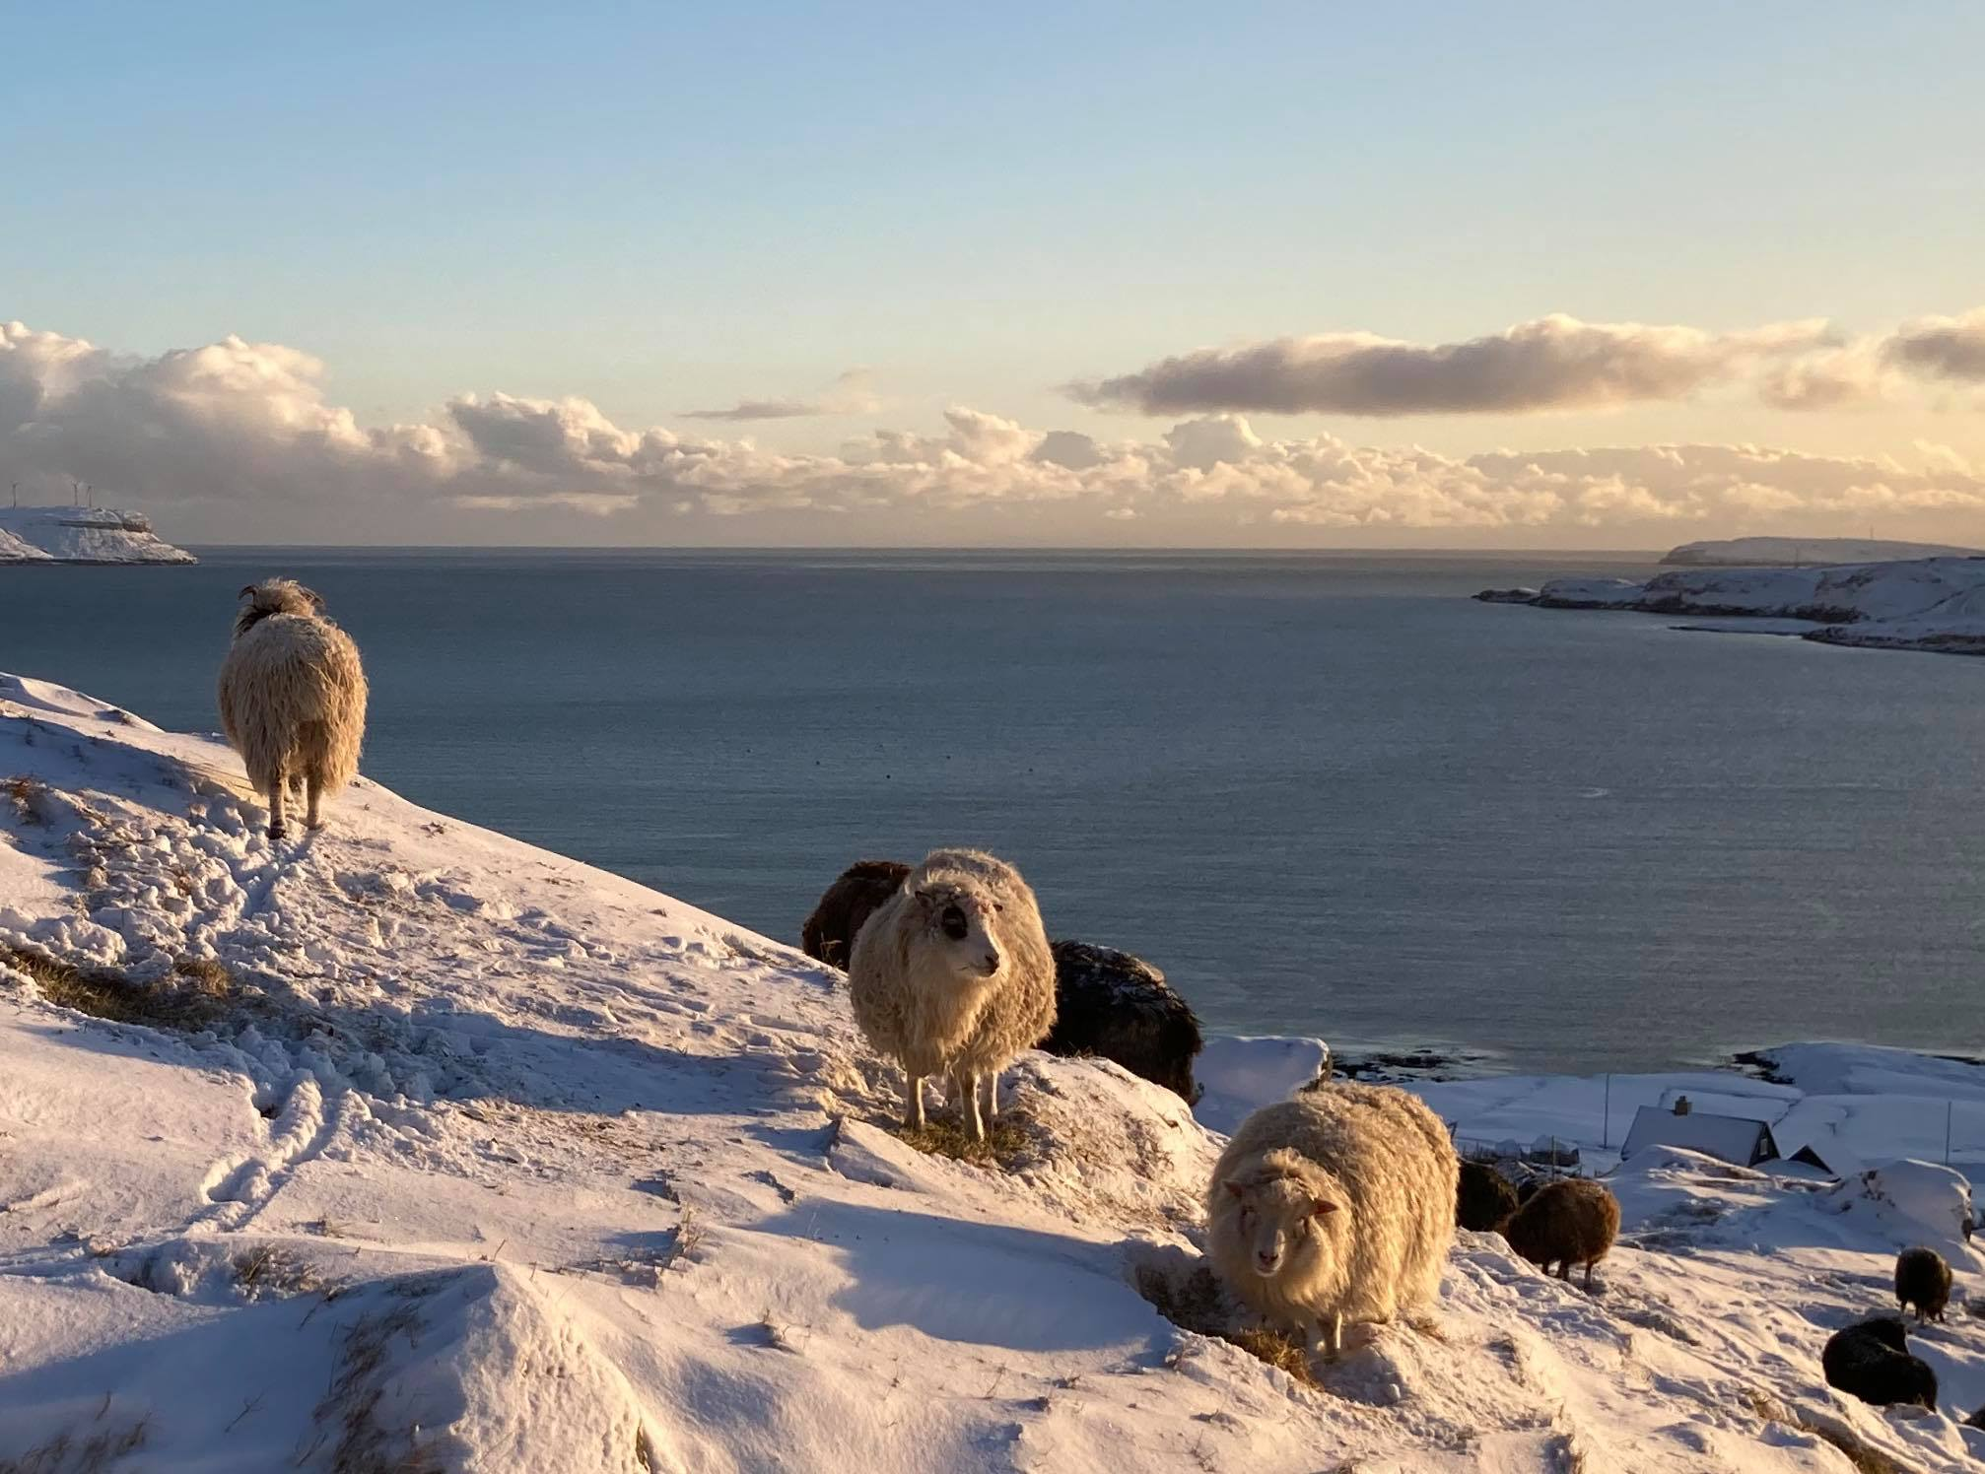
Djóravælferð
- frá djóravernd til djóravælferð við atliti at neytum og seyði
Búnaðarstevnan 2024

Slide 2
Hvat er djóravælferð?

Slide 3
Djóravælferðarlógin
Løgtingslóg um djóravælferð kom í gildi í 2018
Endamálið við lógini
  Djóravælferð og djóravernd
  Virðing fyri djórum
  Krøv til røkt og viðferð
Djóravælferð er broytt gjøgnum tíðina
  1800-talið → fyribyrgja ræðuliga viðferð av djórum
  Í dag → fremja góða vælferð

Slide 4

Djóravælferðarlógin er galdandi fyri øll djór
Lógin er galdandi fyri øll djór:
  Súgdjór
  Fiskar
  Fuglar
  Paddur
  Skriðdjór
  Krabbadjór
  Høgguslokkar
  Onnur dýr

Slide 5
Hvat er góð djóravælferð?
Tveir partar
  Umstøðurnar sum djórið livir í
  Eftirlit og røkt
Ítøkilig meting um djóravællferð
  Hvussu sær eitt dýr út sum hevur tað gott?
  Djóravælferð er eitt mát fyri hvussu djórið trívist
  Góð vælferðarstøða er tá djóri trívist
  Ikki bert beinleiðis pína, men eisini frustratión er ring vælferð

Slide 6
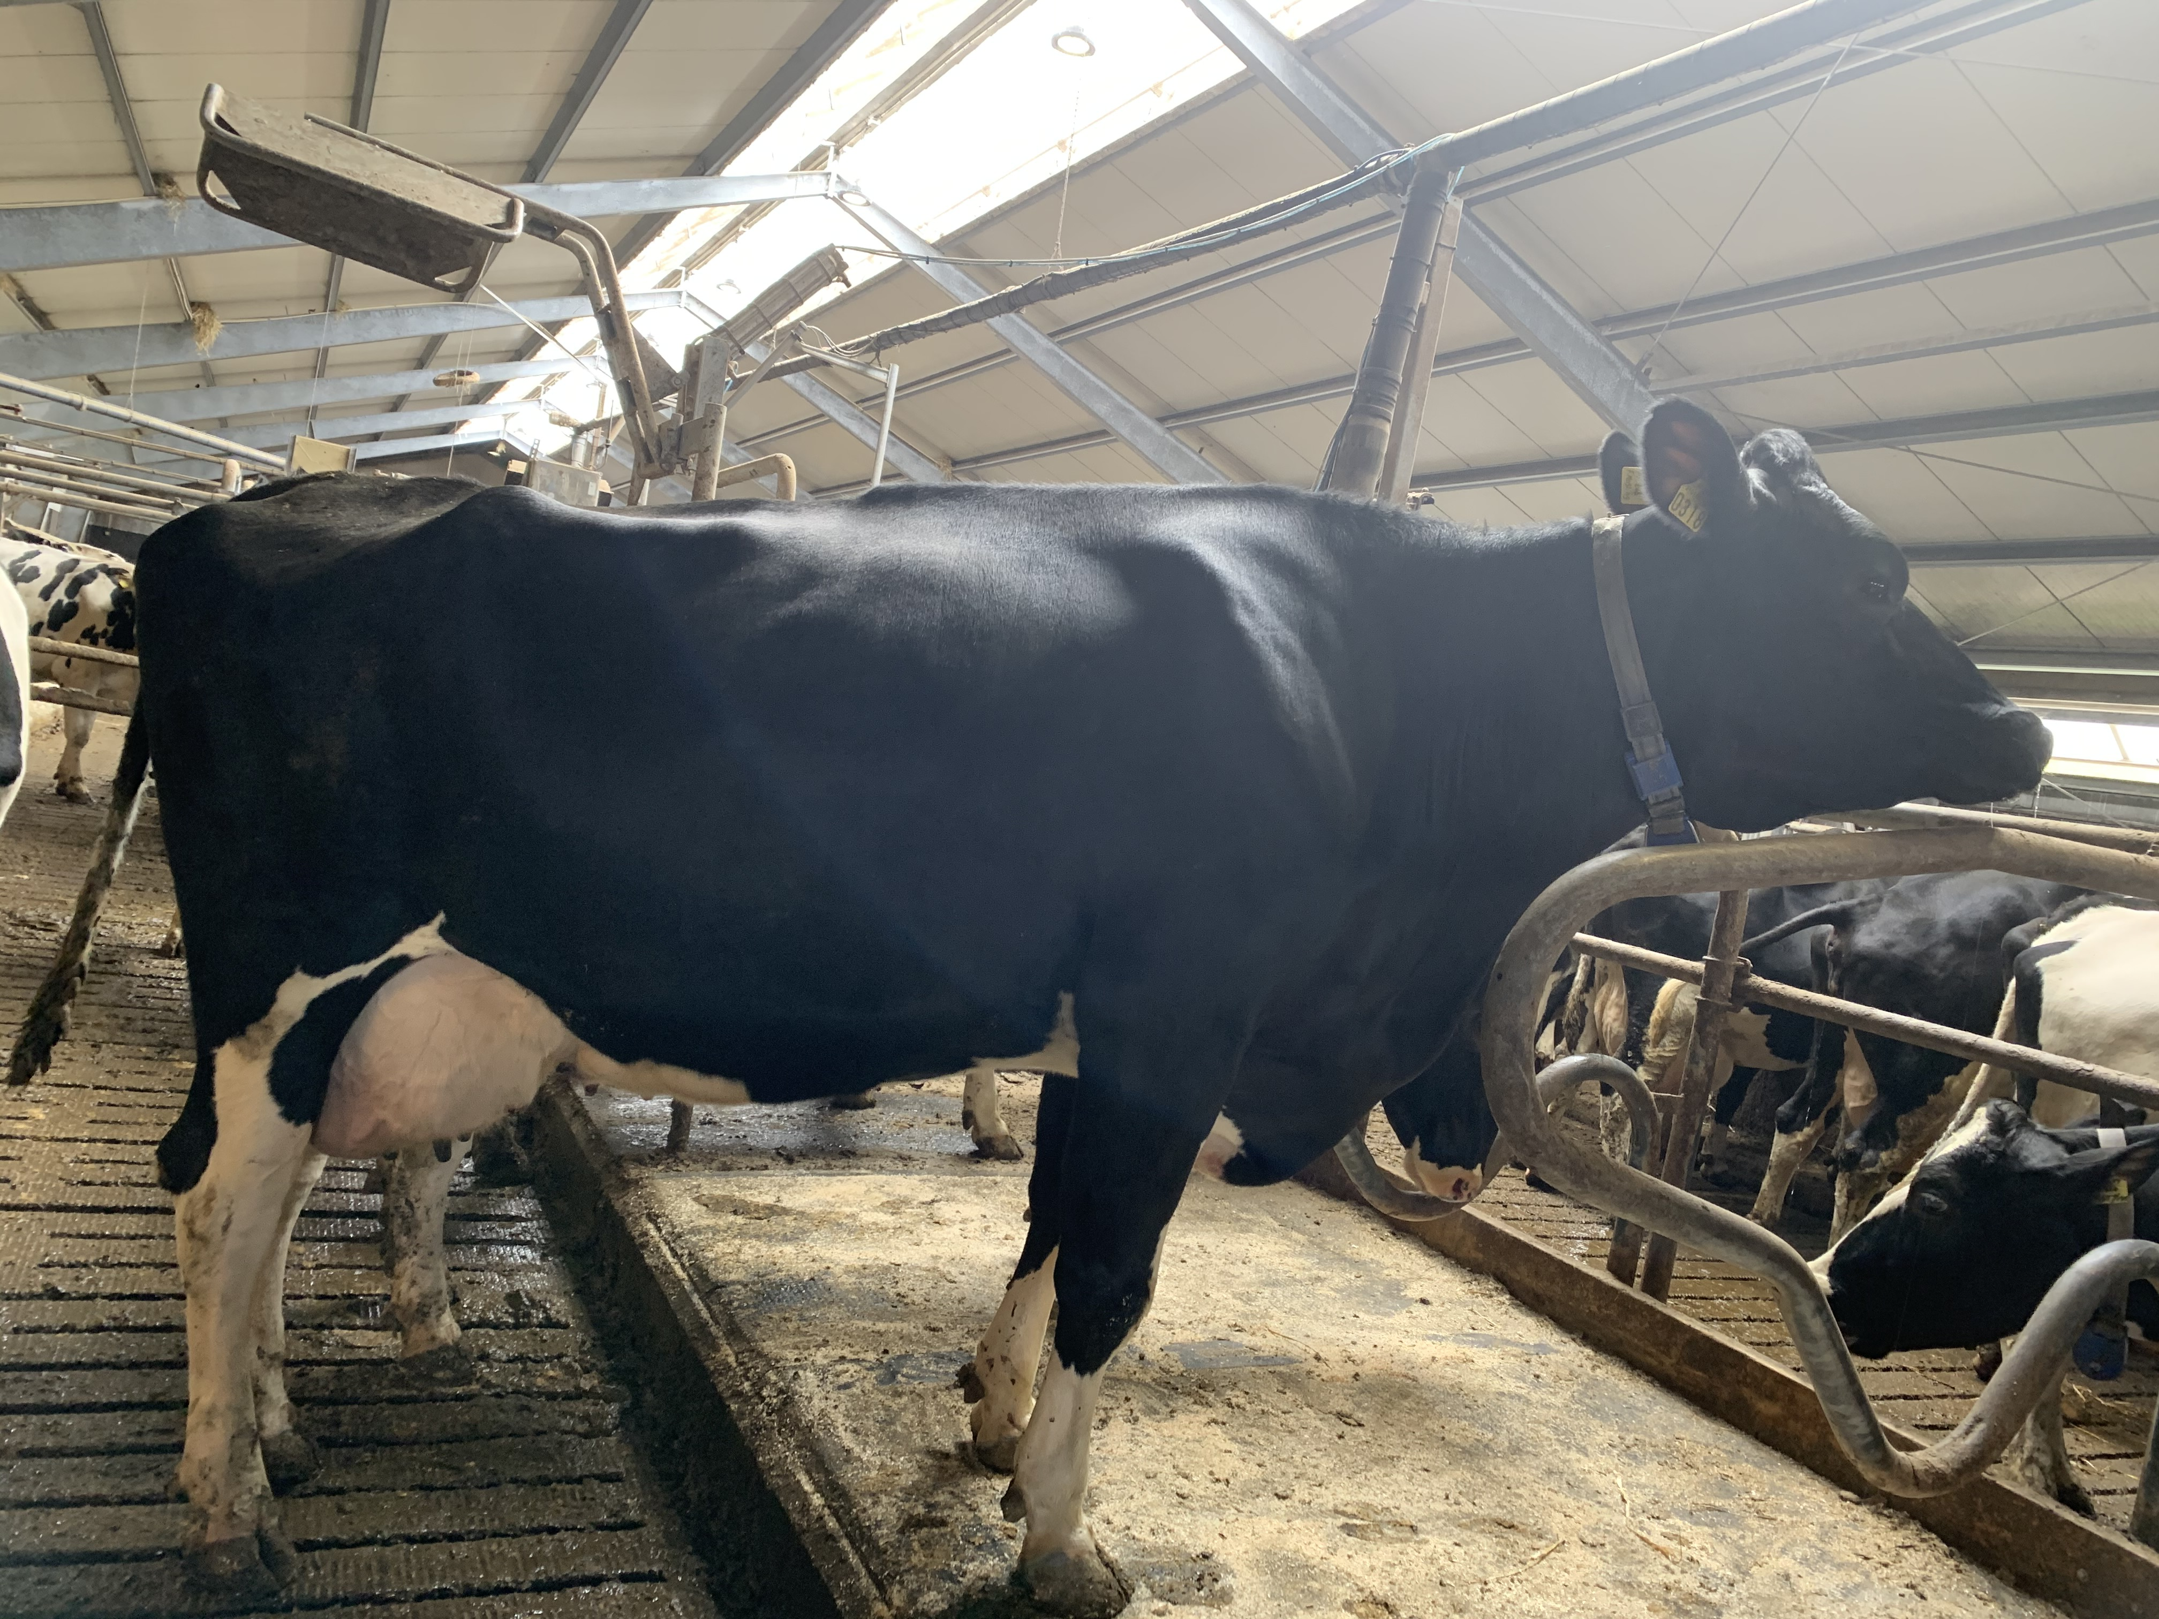
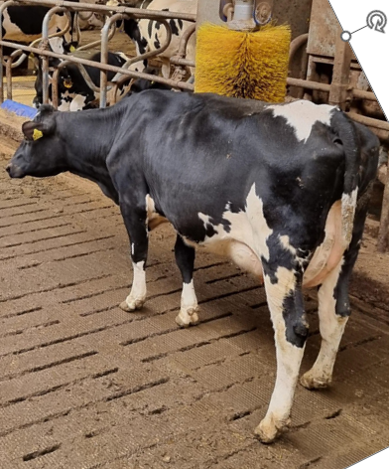
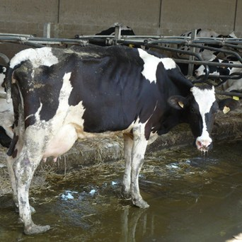
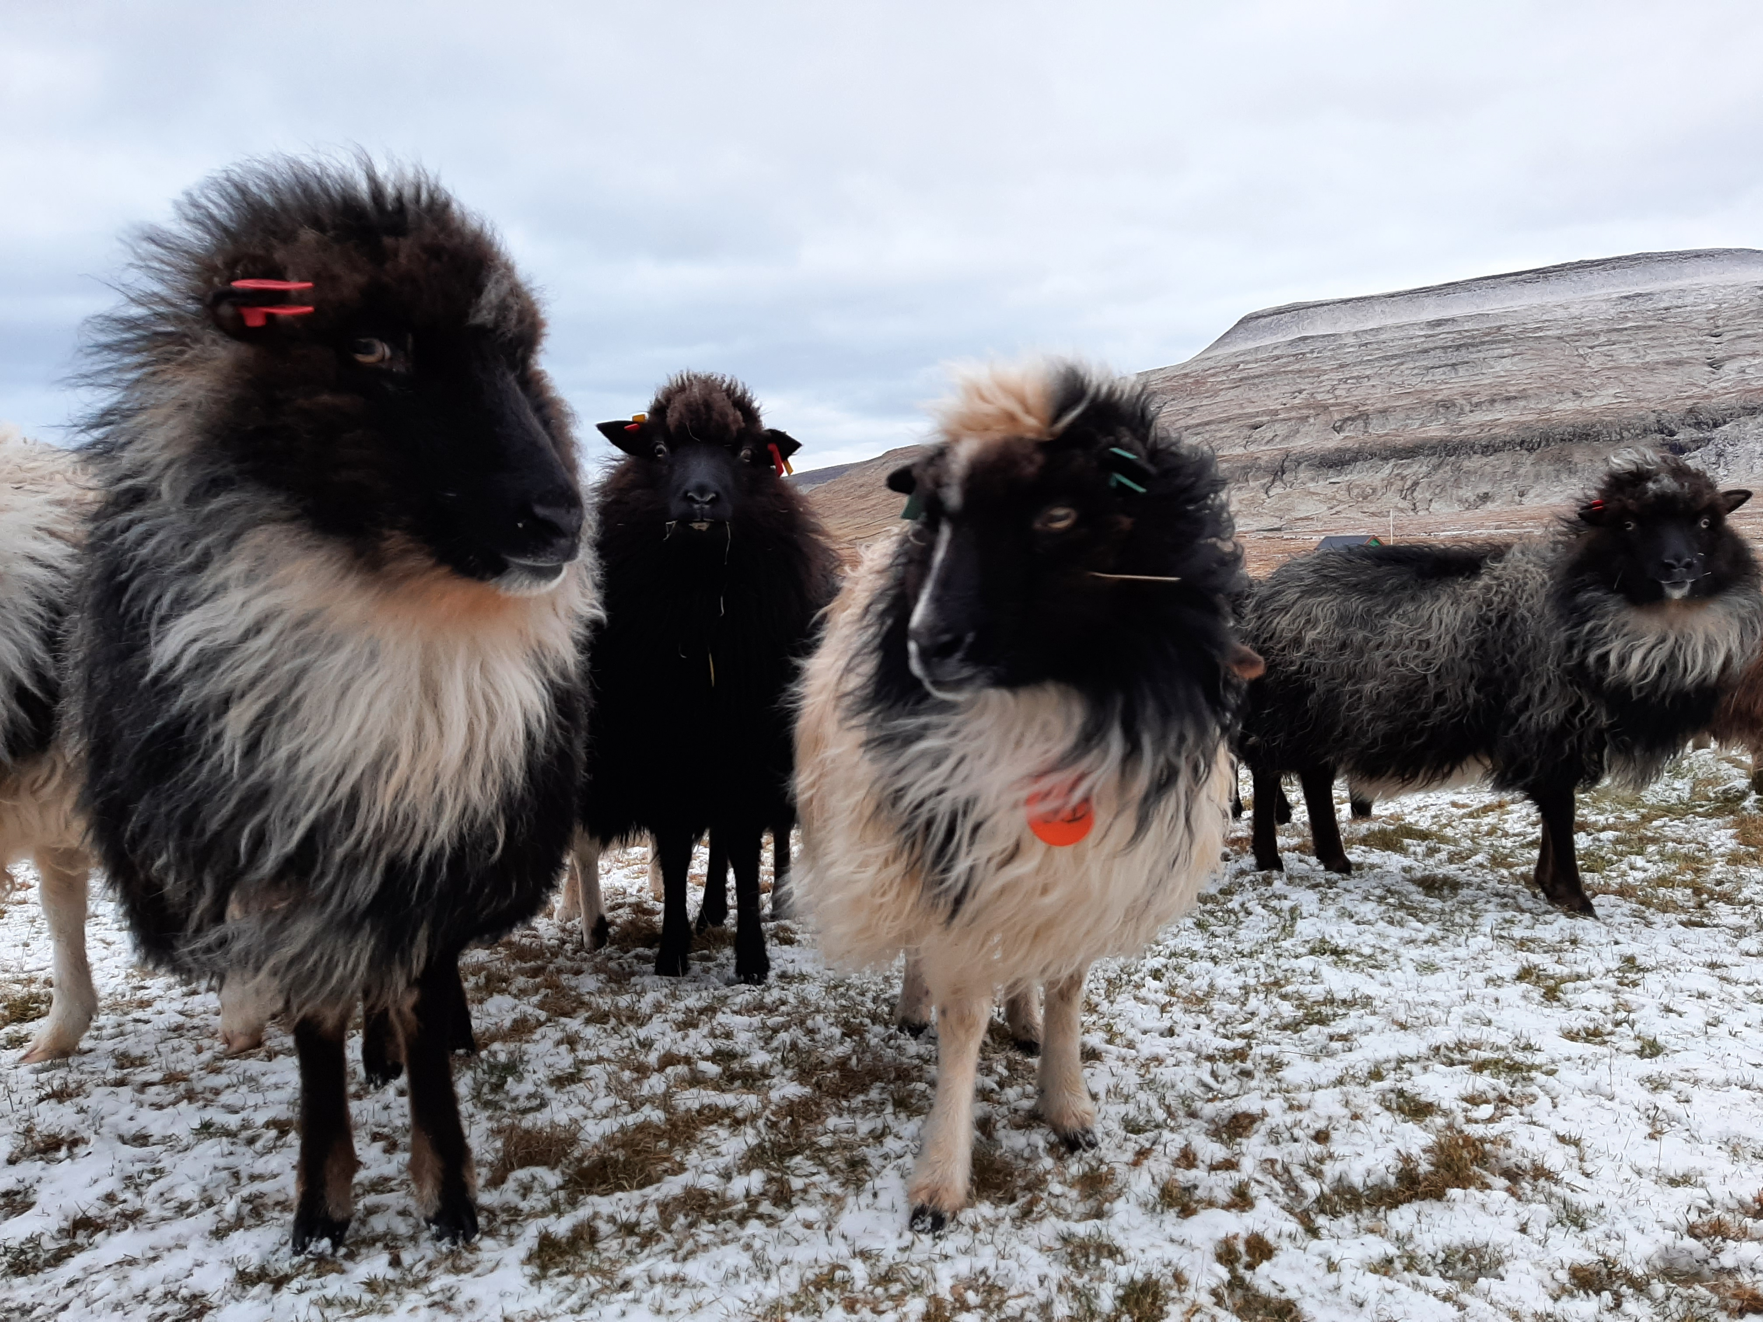
Góð vælferð og ring vælferð

Slide 7
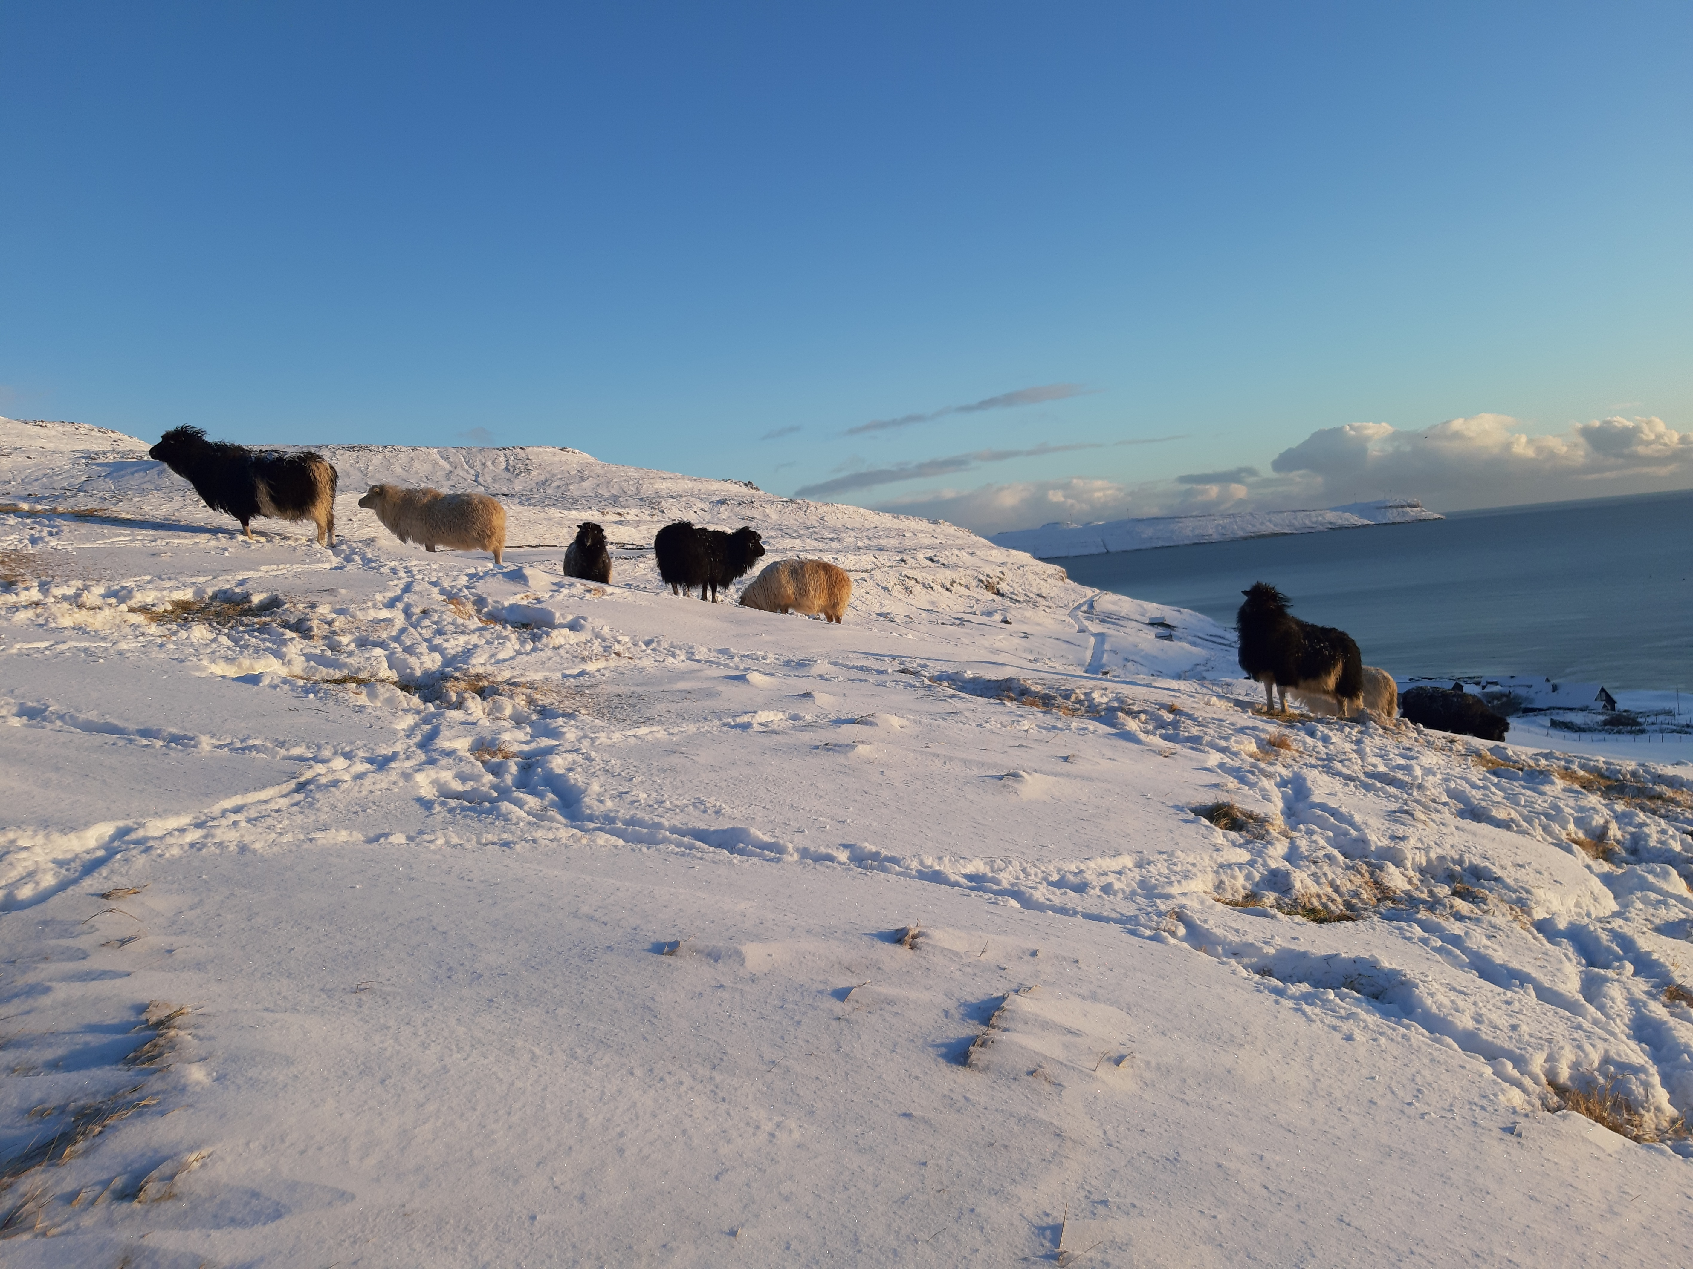
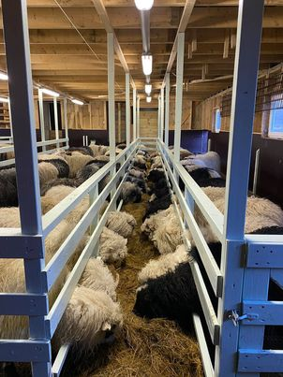
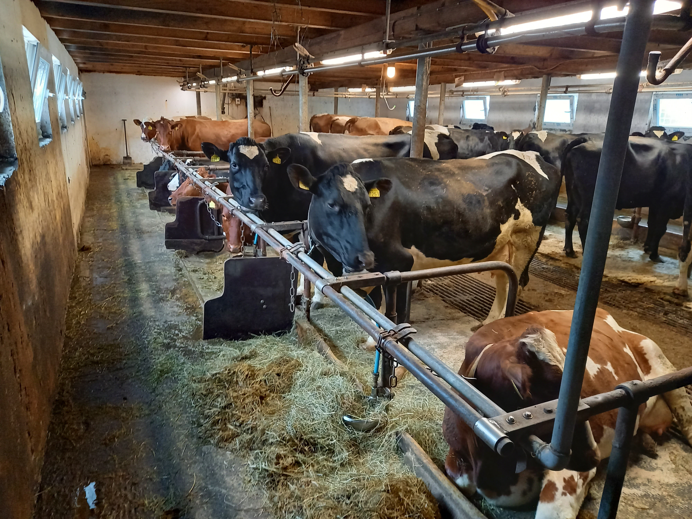
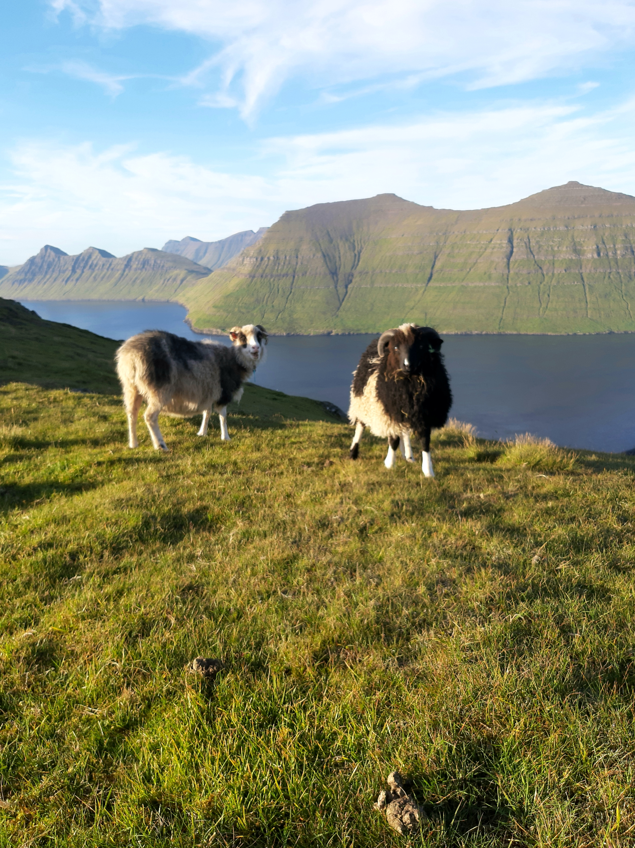
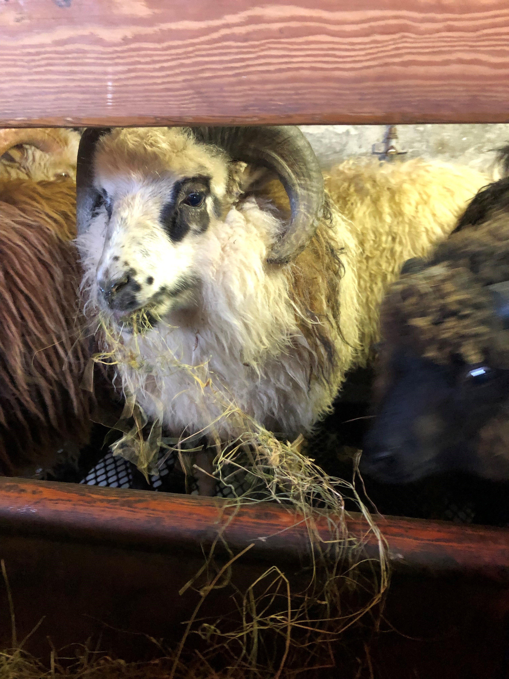
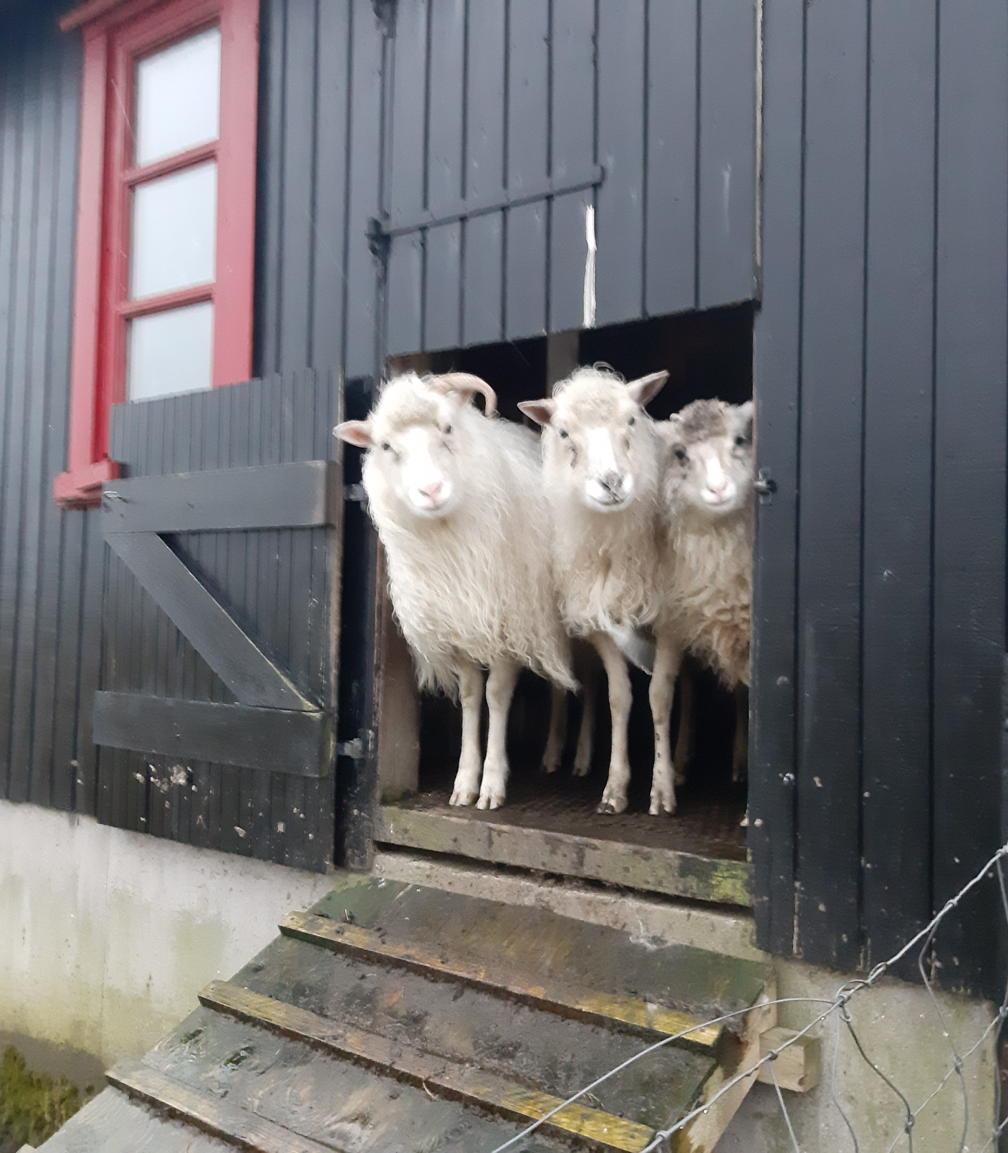
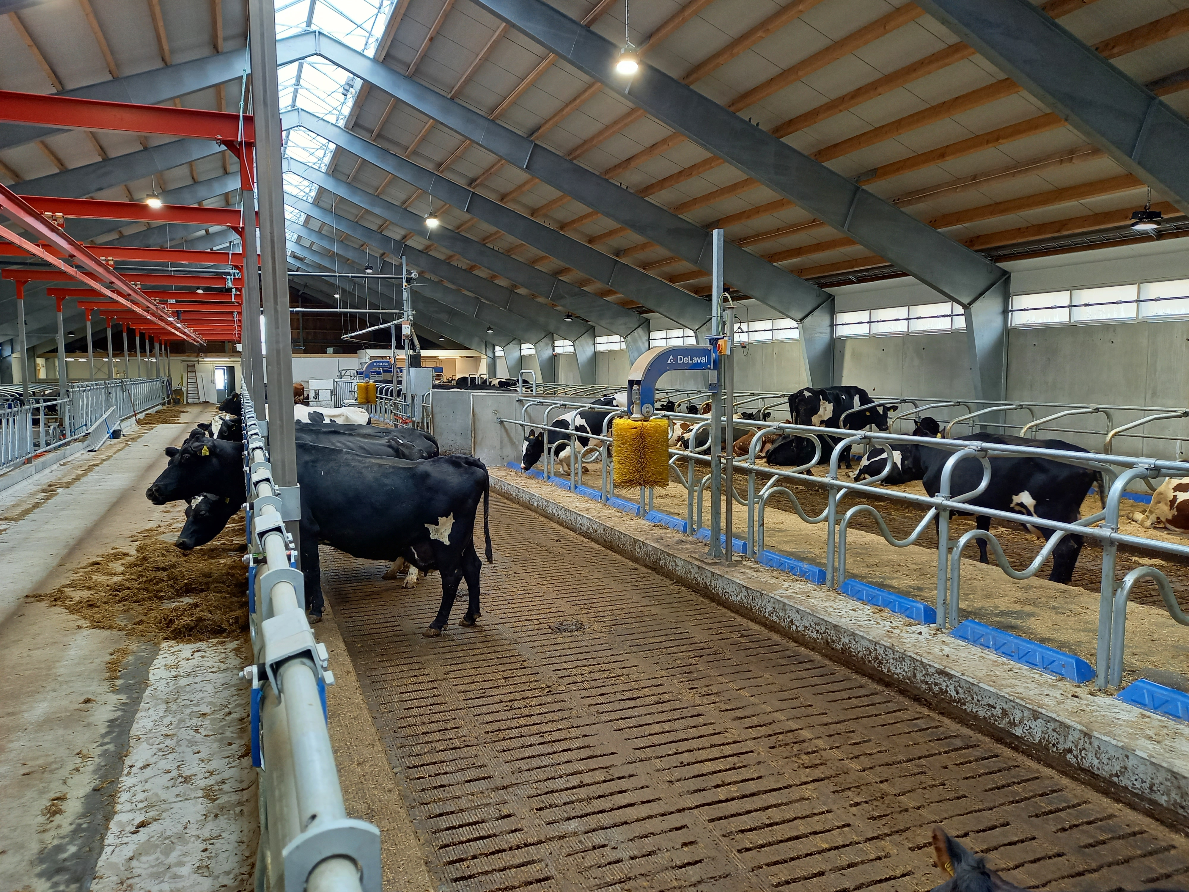
Umhvørvi vit halda seyð og neyt í
Dømi um ymiskt umhvørvi
  Seyðahús
  Traðir
  Hagi
  Feitlendi
  Básafjós
  Leysgongufjós
Eigarin hevur ábyrgd at tryggja at umstøðurnar eru nøktandi
  Inni og úti

Slide 8
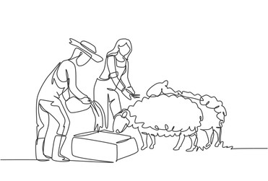
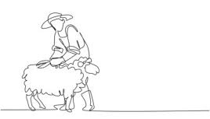
Eftirlit og røkt
Eigarin skal
  Tryggja gott fóður, beiti og vatn
  Verju móti skaða, sjúku og sníkum
  Syrgja fyri hóskandi viðgerð til sjúk og skadd djór
  Syrgja fyri at djór eru somikið spøk at tey kunnu røkjast

Slide 9
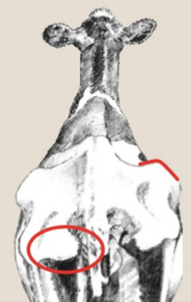
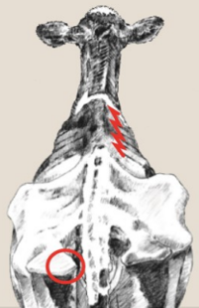
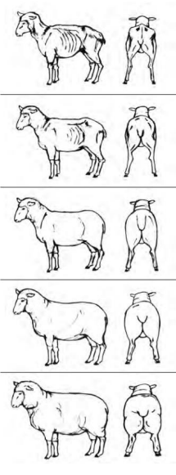
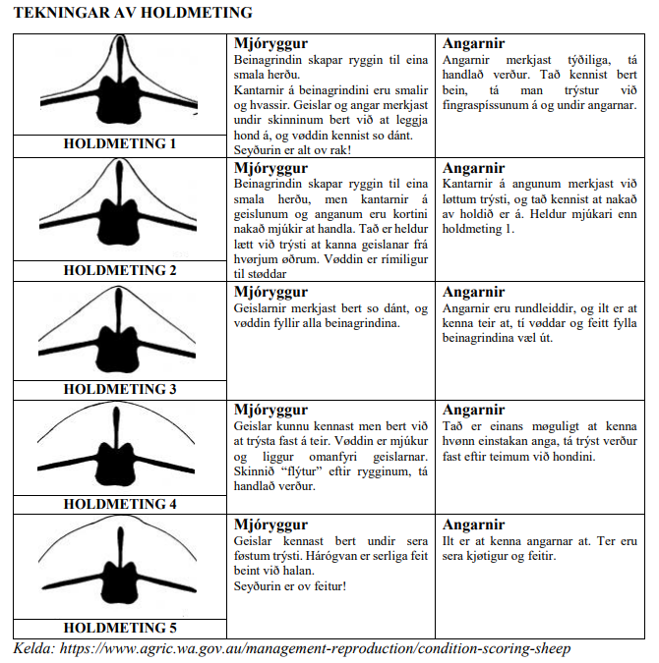
Fóður og holdmeting
Fóður, beiti og vatn skal hava høga góðsku, so tað nøktar tørvin hjá djórinum fyri føði og vætu og fremur góða heilsu og vælferð

Slide 10

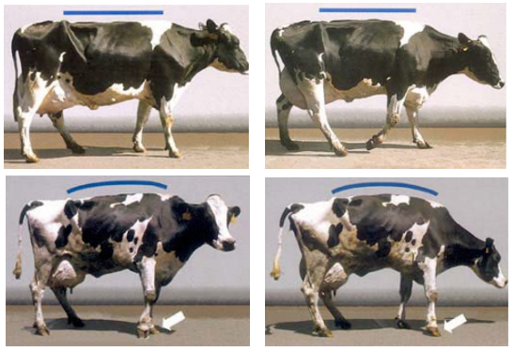
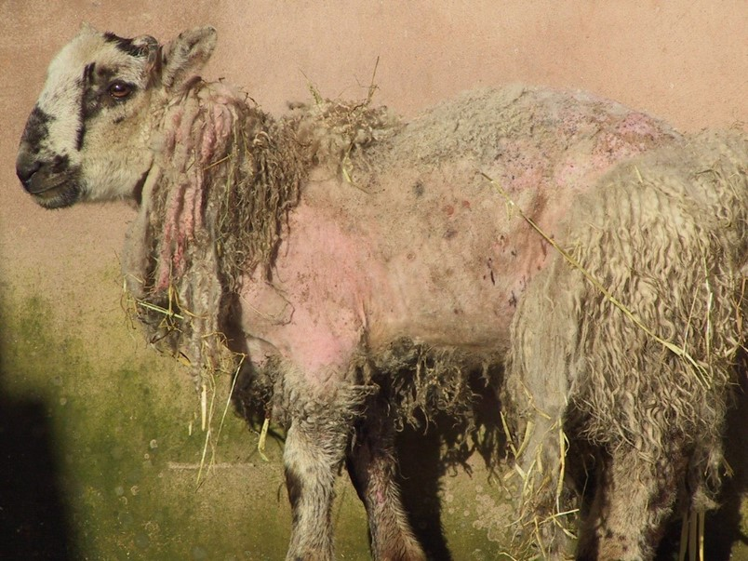
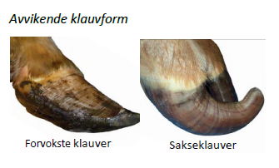
Skaði, sjúka og sníkar
Djór skulu verjast og fáa hóskandi viðgerð
  og verða avlívað um neyðugt

Slide 11
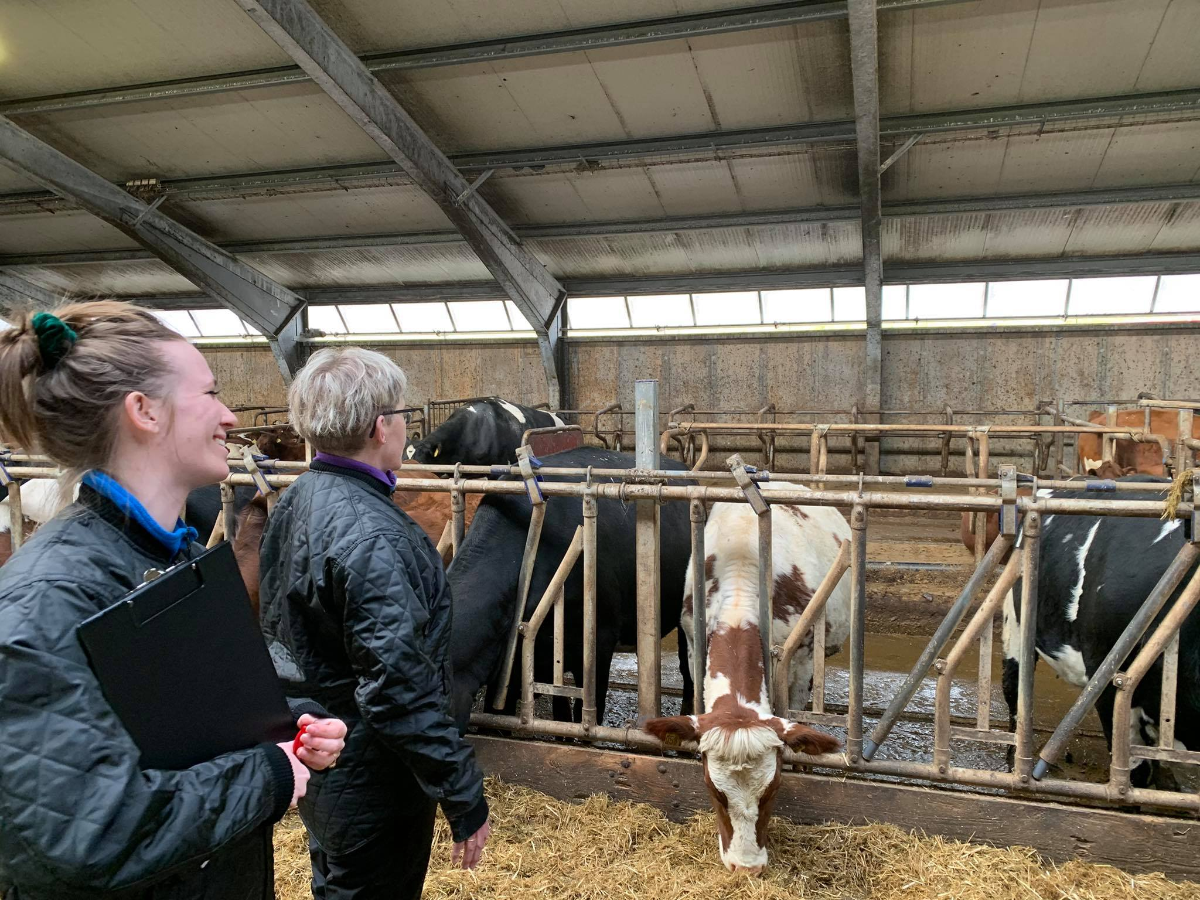
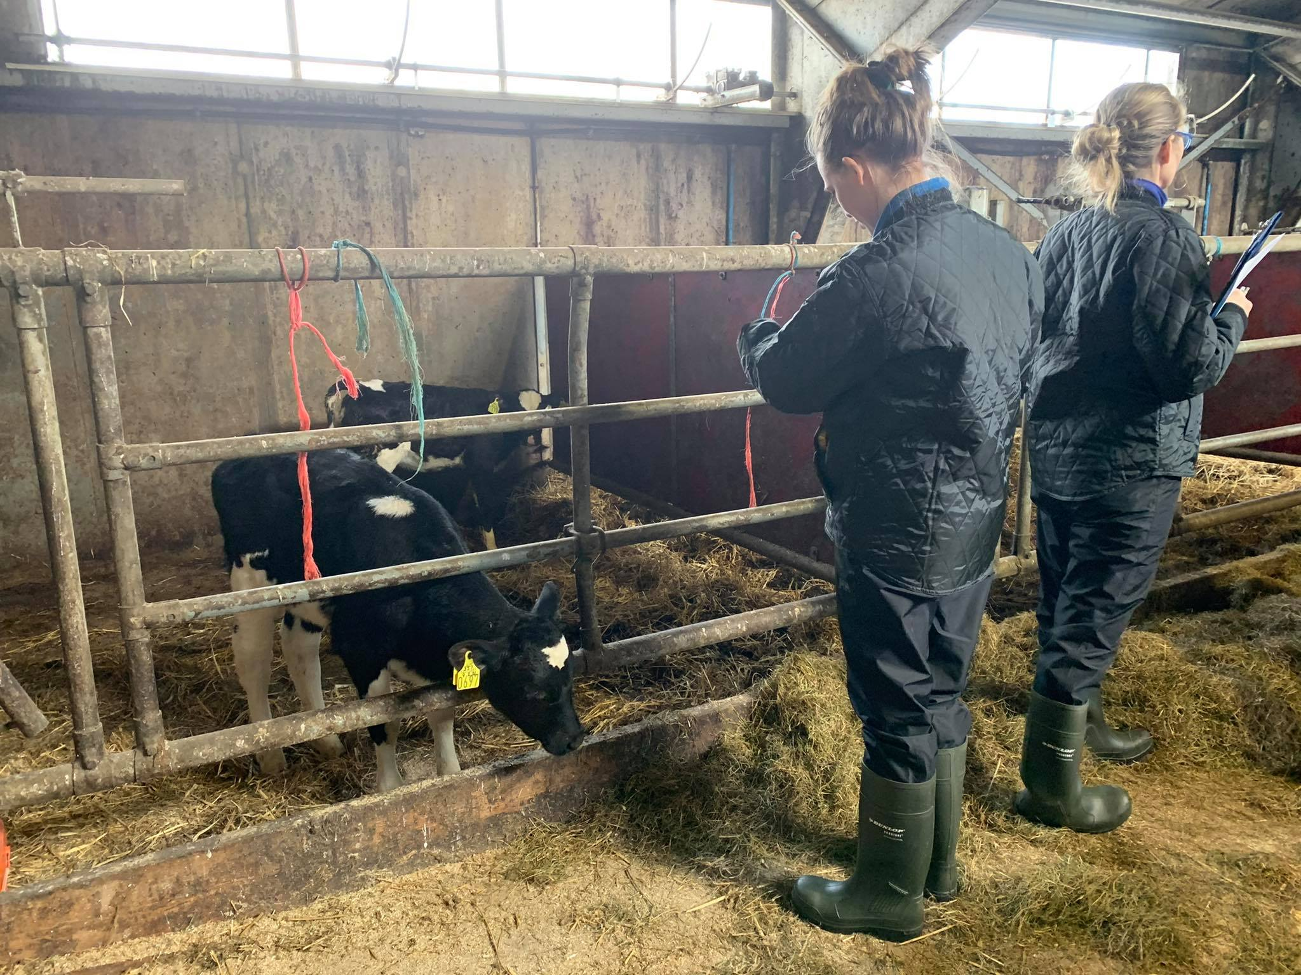
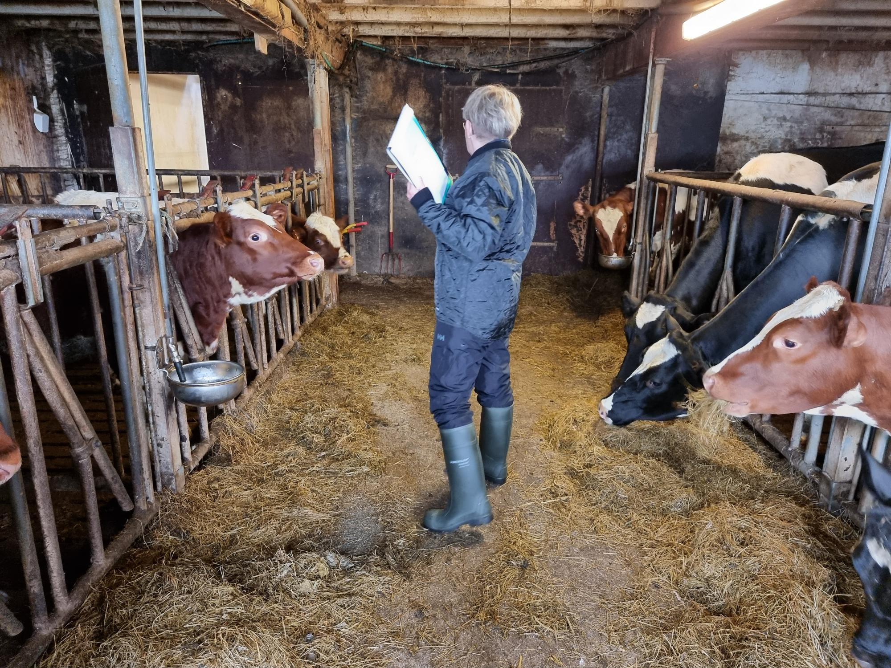
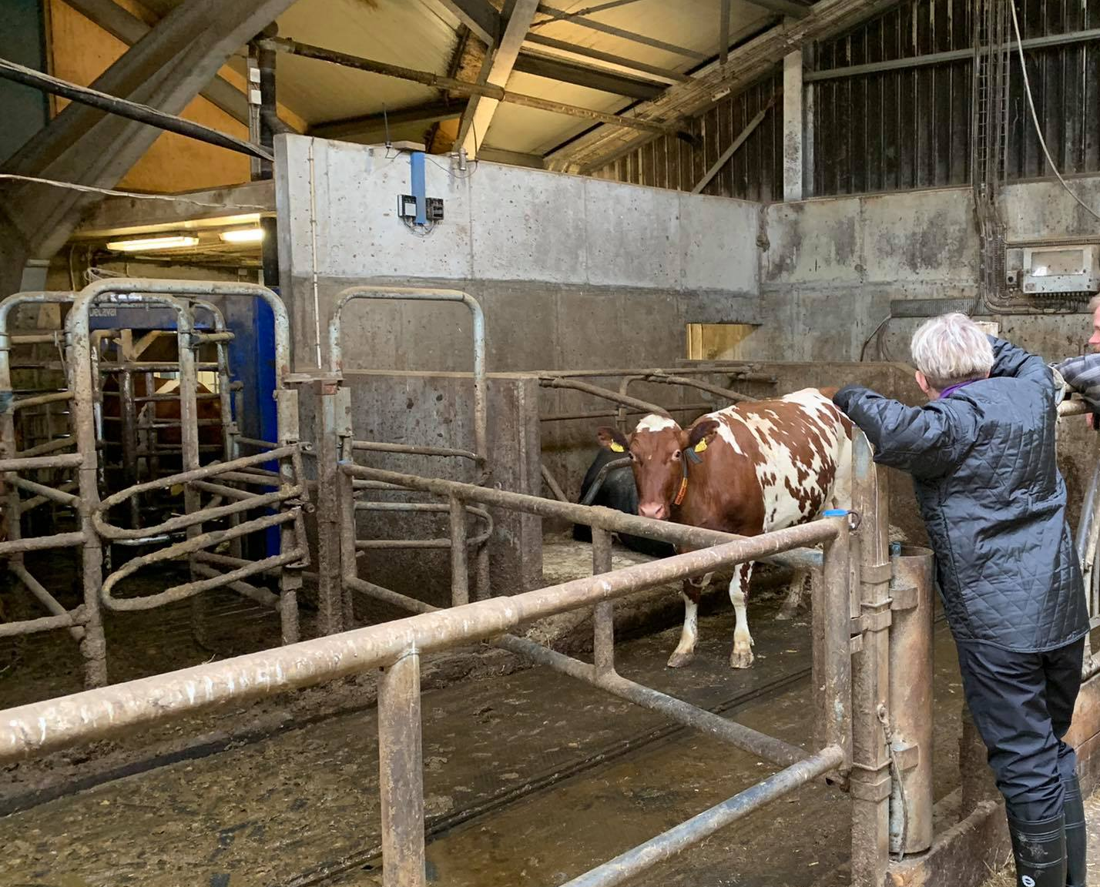
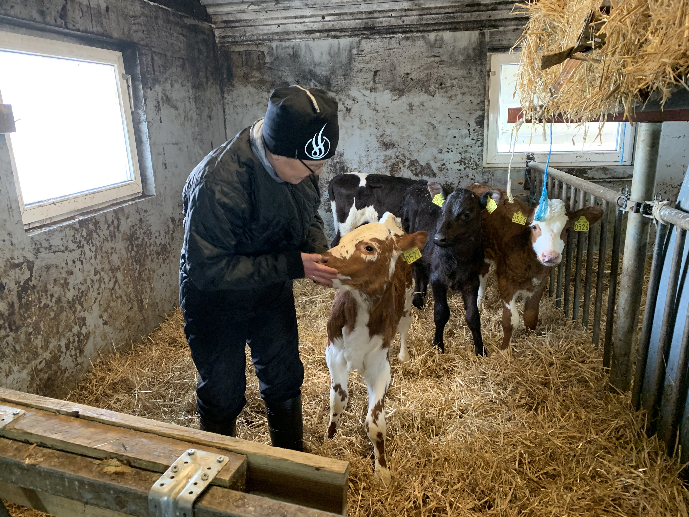
Leikluturin hjá Heilsufrøðiligu starvsstovuni í samband við djóravælferð
Regluligt eftirlit við vinnuligum djórahaldi
Arbeiði at gera vegleiðingar til lógina
  Vegleiðing til vælferð hjá neytum kemur í 2024
Fakligur stuðul hjá løgregluni í samband við djóravælferðarmál

Slide 12
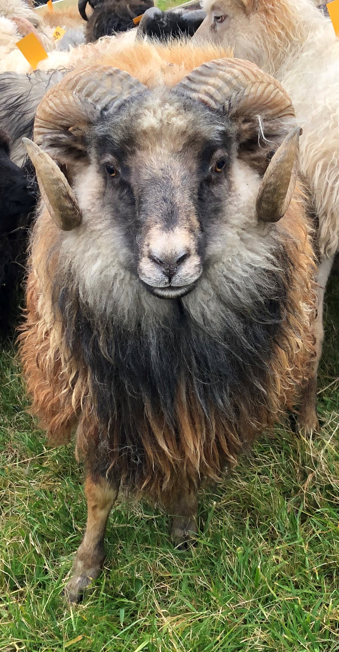
Takk fyri
Um tit hava spurningar eru tit vælkomin at seta tykkum í samband við okkum á Heilsufrøðiligu starvsstovuni
  Teldupostur: hfs@hfs.fo
  Telefon: 55 64 00

